Slide 1
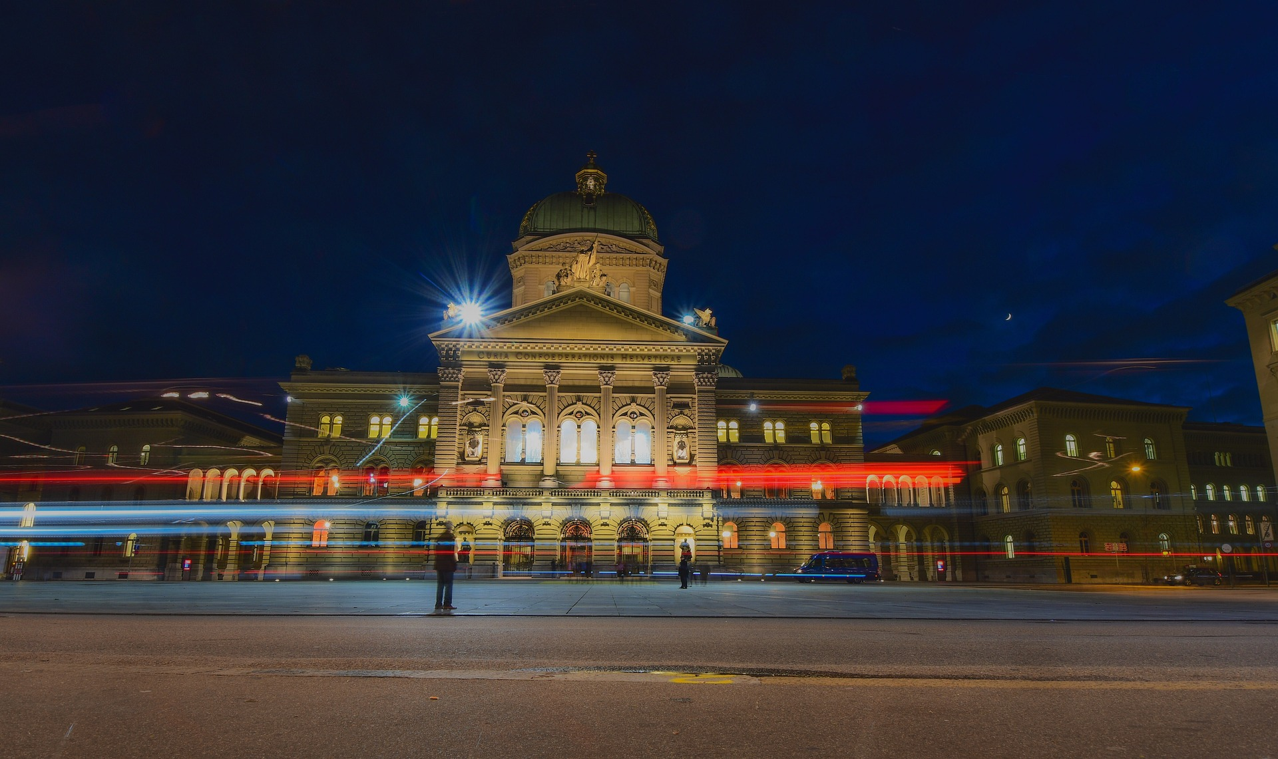
Recommandation de vote
« Pour une prévoyance vieillesse sûre et pérenne (initiative sur les rentes) »

Slide 2
Projets de réformes de l’AVS
Depuis 1995
???
3 mars 2024
Initiative sur les rentes
& 13e rente AVS
72.7% non au Parlement
67.9% non
Session d’automne 2010
Échec au Parlement :
Modification de la LPP (abaissement du taux de conversion dans la LPP)
11e révision de l’AVS (bis)
Augmentation de l’âge de la retraite des femmes à 65 ans
60.7% oui
16 mai 2004
11e révision de l'AVS
50.7% non
25 juin 1995
10e révision de l'AVS
50.5% oui
24 septembre 2017
Prévoyance vieillesse 2020
25 septembre 2022
Stabilisation de l'AVS (AVS 21)

Slide 3
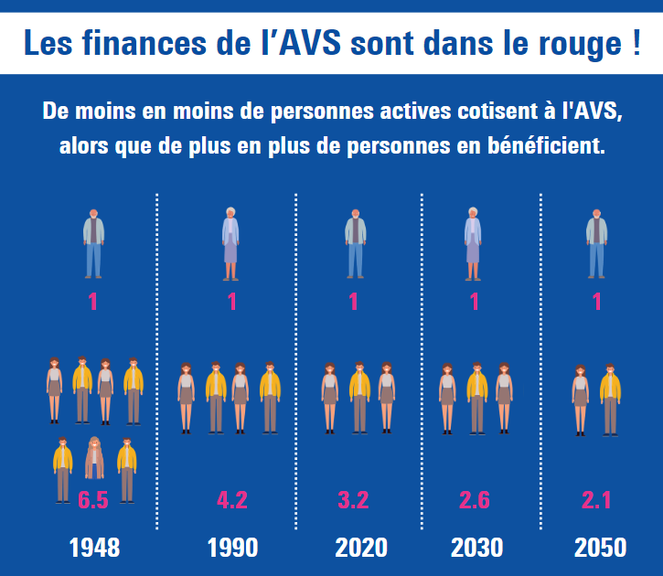
Pourquoi une nouvelle réforme ?
Les rentes des générations futures ne sont pas garanties

Slide 4
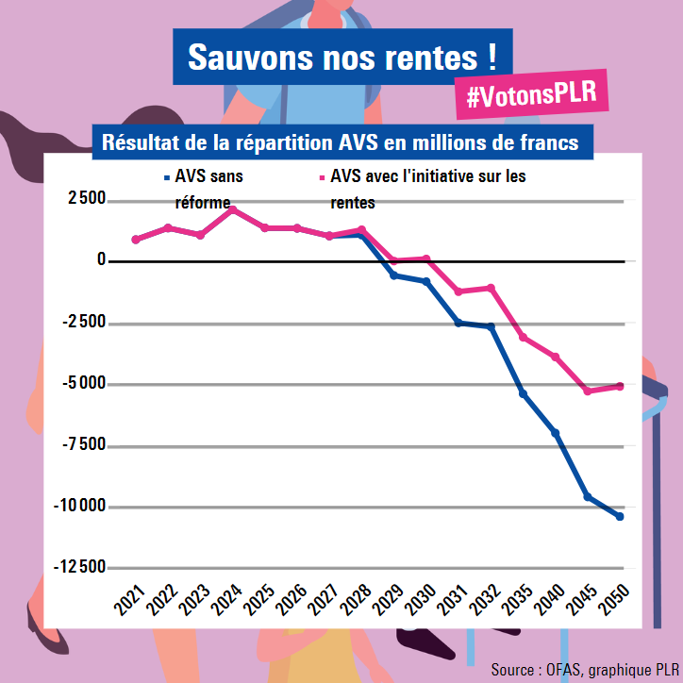
Pourquoi cette réforme est importante
L’AVS manque d’argent !
Malgré l’adoption de la réforme AVS 21, il manquera 74 milliards de francs dans le fonds AVS d’ici 2045. L’initiative sur les rentes permet d’atténuer ce problème.
Outre l’assainissement de l’AVS, l’initiative sur les rentes combat la pénurie de main-d’œuvre qualifiée et freine le besoin en main-d’œuvre étrangère à hauteur de 23%.

Slide 5
Contenu de la réforme
Deux mesures pour sauver le 1er pilier
Augmenter l’âge de référence des hommes et des femmes à 66 ans d’ici 2032.
Lier l’âge de la retraite et l’espérance de vie moyenne de la population suisse à l’âge de 65 ans, avec un facteur de 0,8.

Slide 6
OUI à l’initiative sur les rentes
Pour sauver l’AVS
Les finances de l’AVS pourront être stabilisées à long terme grâce à la flexibilisation de l’âge de la retraite.
Le projet permet de répartir plus équitablement les coûts de l’allongement de l’espérance de vie entre toutes les générations.
L’initiative sur les rentes combat la pénurie de main-d’œuvre qualifiée tout en réduisant la migration économique.

Slide 7
Campagne de votation
Votation du 3 mars 2024
L’initiative sur les rentes est un projet phare du PLR
La garantie des rentes AVS est un thème central de notre campagne électorale de 2023 et représente une USP (Unique Selling Proposition) par rapport aux autres partis.
La campagne est également un bon entraînement pour l’initiative sur l’imposition individuelle.
L’initiative a été lancée avec succès par les Jeunes Libéraux-Radicaux et la campagne devrait être utilisée comme programme de promotion de la relève.
Veuillez inscrire la prise de position à l’ordre du jour de votre prochaine Assemblée des délégués.
Le PLR Suisse prendra position lors de l’Assemblée des délégués du 20 janvier 2024.

Slide 8
Citation
Nos membres s’engagent pour l’initiative sur les rentes
« Je soutiens l’initiative sur les rentes, car elle permet de dépolitiser la question de l’âge de la retraite et définit à la place des critères clairs. »
Thierry Burkart, conseiller aux États et président du PLR

Slide 9
Citation
Nos membres s’engagent pour l’initiative sur les rentes
« L'initiative des Jeunes Libéraux-Radicaux est une initiative courageuse, et qui aura l'avantage d'assurer un financement de l'AVS durable et solidaire entre les générations. »
Philippe Nantermod, conseiller national et vice-président du PLR

Slide 10
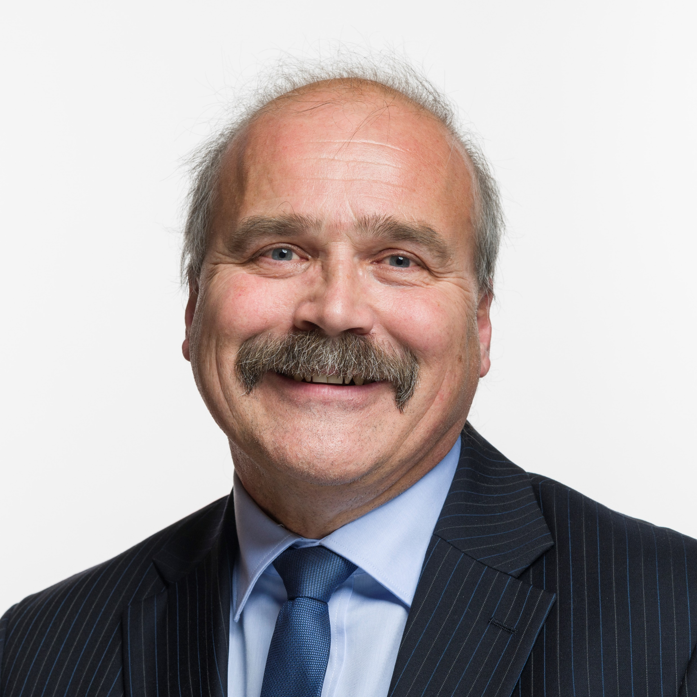
Citation
Nos membres s’engagent pour l’initiative sur les rentes
« C'est un service que l'on peut rendre à nos successeurs d'avoir aujourd'hui déjà objectivé cette question de l'âge de la retraite.»
Philippe Bauer, conseiller aux États NE

Slide 11
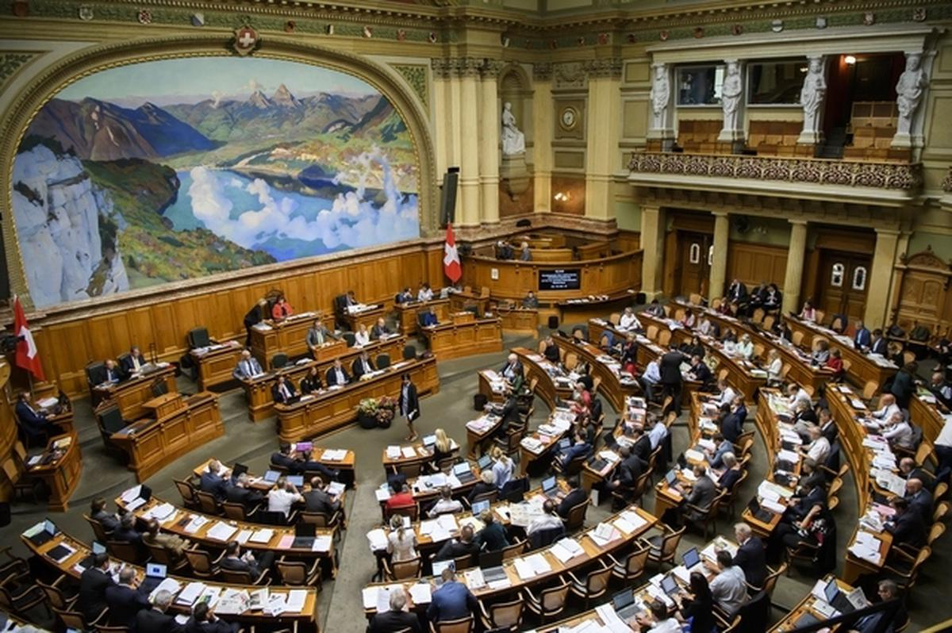
Traitement au Parlement
Le Parlement enterre l’AVS lors de la session d’été 2023
Le Conseil fédéral et le Parlement rejettent l’initiative populaire
CN : rejet par 143:40:11
PLR : OUI à l’unanimité
CE : rejet par 30:11:1
PLR : 0:11:1

Slide 12
Prises de position
Recommandations de vote des principaux acteurs
Projet | economiesuisse | ASA
Initiative sur les rentes | Oui | Oui
13e rente AVS | Non | Non
Réforme LPP | Oui | Oui

Slide 13
Conclusions
Sans un OUI, l’AVS fera faillite !
Le PLR dit OUI à l’initiative sur les rentes, car…
…l’augmentation de l’espérance de vie nécessite une adaptation urgente de l’âge de la retraite,
…lier l’âge de la retraite à l’espérance de vie est indispensable pour garantir un financement durable de l’AVS,
…toutes les générations doivent agir pour préserver notre prévoyance vieillesse.

